Slide 1
Raport idealny
Promocja

Slide 2
Marketing - 3P
Price
Product
Promotion

Slide 3

Kontakt zaczyna się od maila
Podstawowe – trochę oczywiste - zasady:
Personalizacja
Dobry – akcyjny tytuł wiadomości
Krótka i zwięzła treść
Poprawność językowa
Czas wysyłki
Porady profesjonalistów: Link

Slide 4
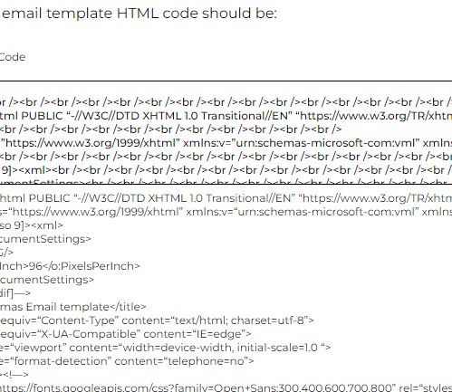
Mailing – warstwa wizualna HTML
HTML – kody + tagowanie wiadomości:
Przyciski i interaktywność
Zdjęcia
Faktycznie nie wymagają programowania – część usługodawców oferuje gotowe kreatory:
Mailjet.com
Mailchimp.com

Slide 5

Śledzenie użytkownika
Otwarcie maila – w wiadomościach jest ukryty mini obrazek ściągany z zewnętrznego serwera usługodawcy. Jego ściągnięcie jest rejestrowane.
Kliknięcia w linki – serwer pośredniczący. Tak jak bit.ly
Zarządzanie relacjami - analityka

Slide 6

Zabezpieczenia – spam i podszywanie się tzw. phishing
Dwa rodzaje zabezpieczeń:
SPF - Sender Policy Framework – sprawdza adres IP
DKIM - DomainKeys Identified Mail – dodatkowe szyfrowanie poświadczające autentyczność nadawcy. - Bardzo ważne
System DMARC - Domain-based Message Authentication, Reporting and Conformance – sprawdza
Więcej: Link

Slide 7

Spam Assassin
System określający punkty maili w skali 1-10. Im niżej tym słabiej.
Ocenę można sprawdzić przed wysyłką:
https://www.mail-tester.com/
Przydatny link: https://www.spamhaus.org/

Slide 8
Budowa witryny - 3 decyzje
Wtyczka – motyw
Google Analytics
SEO – Search Enginge Optimization

Slide 9

Google Analytics
Informacje:
Ruch na stronie i czas przebywania
Wydarzenia - zaangażowanie
Geograficzny profil użytkownika
https://analytics.google.com/

Slide 10
SEO
Przykład – Yoast w Wordpress
Wypełnianie meta danych
Treść artykułów
Jak ludzie szukają informacji:
https://answerthepublic.com/
Google Trends

Slide 11
Embed i Twitter
Embed – łatwe umieszczenie treści w witrynie.
Wykorzystywane w portalach newsowych np. Business Insider
Budowanie profilu często wymaga infantylizacji treści
Rzadkie wśród socjologów

Slide 12
Embed - dashboard
Coraz popularniejsze rozwiązanie, przykłady:
Bruegel – Energy policies
Kiel – Ukraine support tracker
Pojedynczy analitycy – NGEU tracker

